Slide 1
1112進度報告drawlinefft2
王泰傑

Slide 2
Fft2資料檔(右下角為原圖)

Slide 3
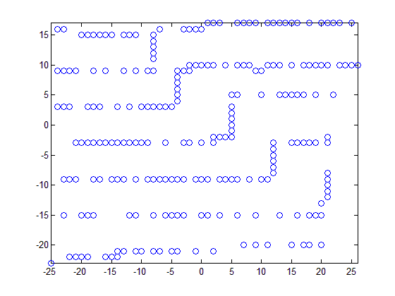
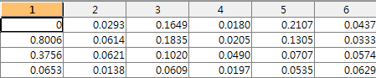
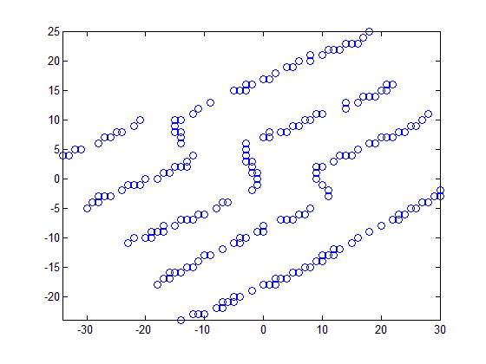
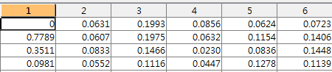
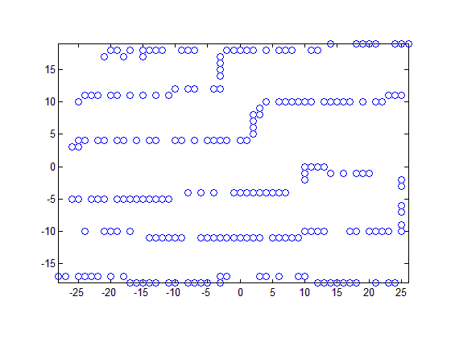
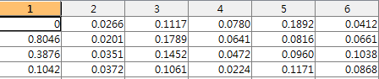
取樣、正規化(拿掉翻轉_角度正規化)

Slide 4
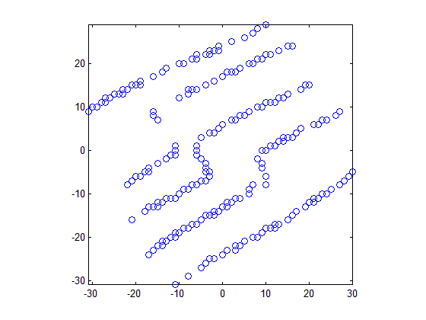
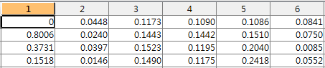
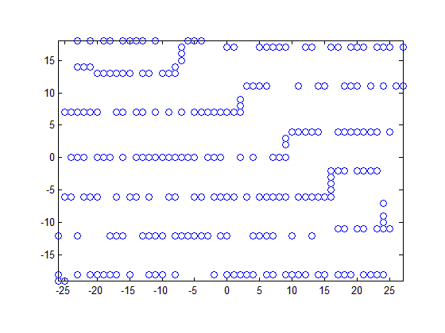
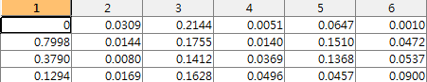
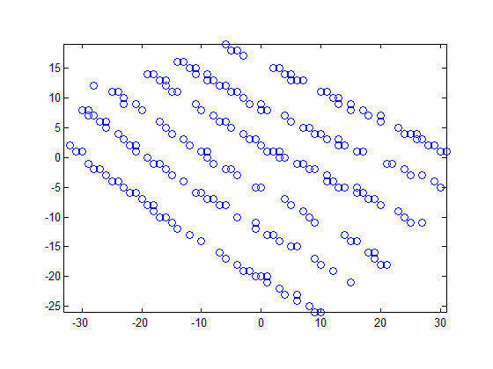
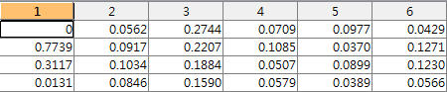
取樣、正規化(拿掉翻轉_角度正規化)

Slide 5
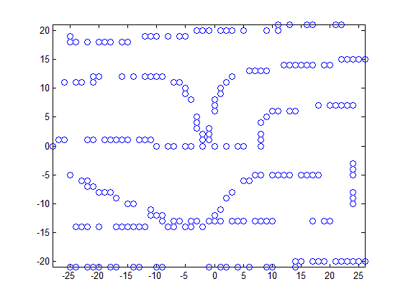
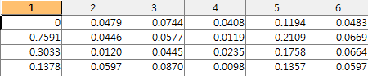
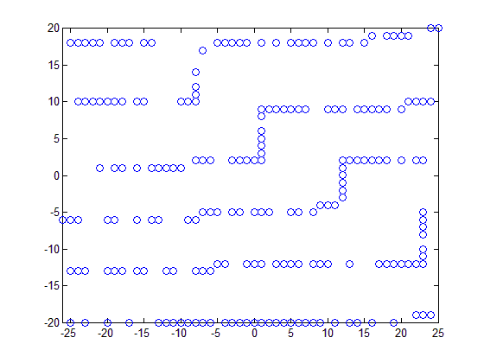
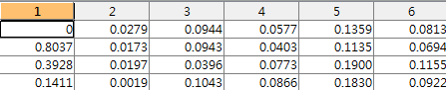
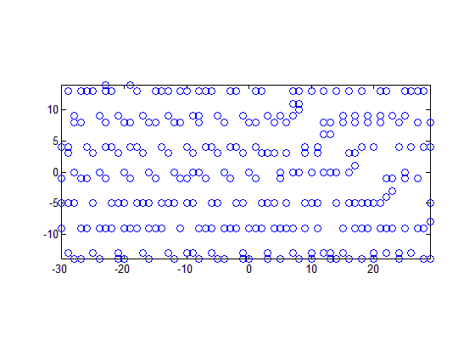
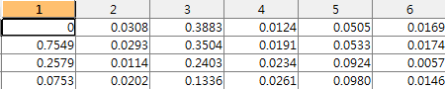
取樣、正規化(拿掉翻轉_角度正規化)

Slide 6
本次實驗流程
1.課程須利用coursegetpath.m去下載軌跡檔
2.將軌跡檔拉入coursepathreader資料夾去，並利用pathreader去重繪筆跡
3.執行sampleallfile.m去跑出point檔(本實驗不跑左右翻轉point)
4.跑出point檔後，將所有point檔丟入MYFFT2去執行myfft2.m(本實驗拿去cost計算)
5.原始檔需跑lessontwopic.m去二質化影像

Slide 7
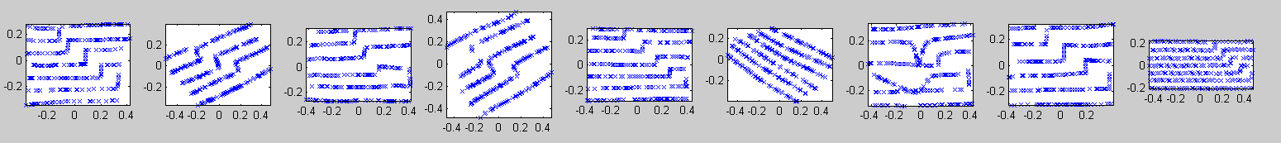
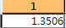
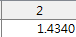
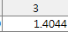
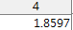
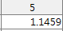
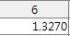
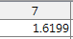
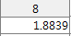
原圖

Slide 8
1119進度報告
王泰傑

Slide 9
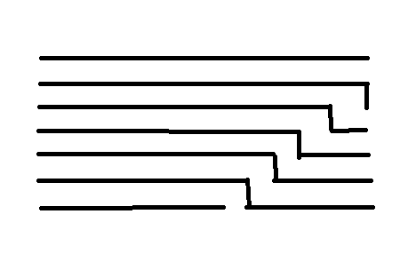
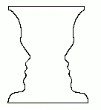
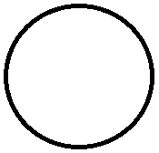
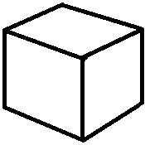
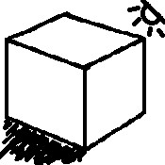
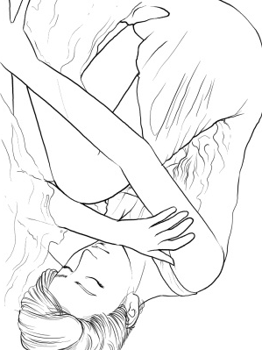
課程

Slide 10
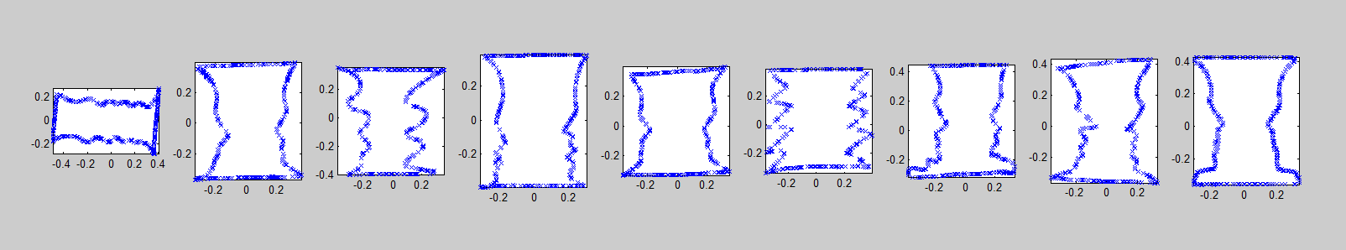
原圖

Slide 11
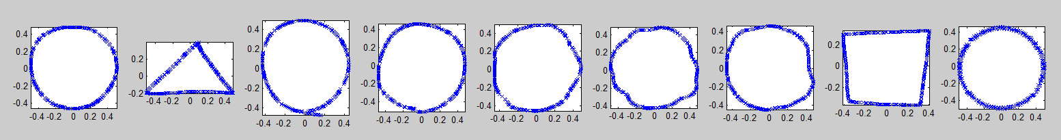
原圖

Slide 12
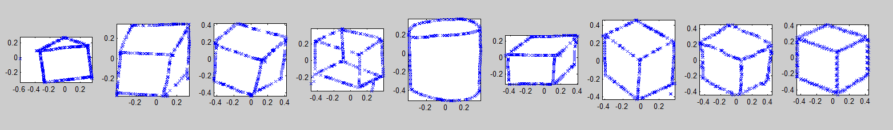
原圖

Slide 13
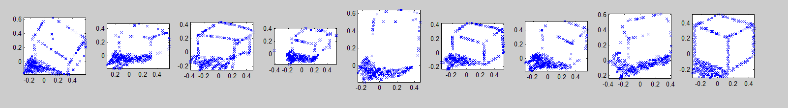
原圖

Slide 14
下周進度
目前利用取樣點去做2D傅立葉，下周預計利用線段直接去做2D傅立葉

Slide 15
1127進度報告
王泰傑

Slide 16
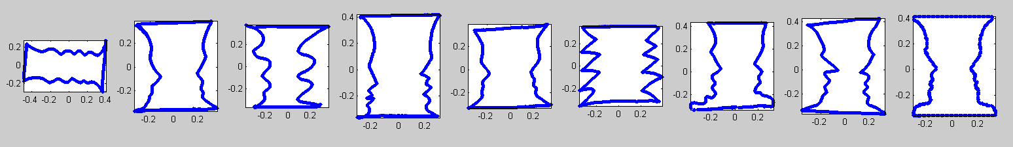
6
3
7
5
300_sample | 1.9025 | 1.3350 | 2.0592 | 1.6740
Not_sample | 2.0336 | 1.4609 | 1.6195 | 1.2446
7
5
6
2
2
300_sample | 1.3800 | 2.1251 | 1.1981 | 0.9163
Not_sample | 1.3889 | 2.4820 | 1.2966 | 0.9131
4
8
1
3

Slide 17
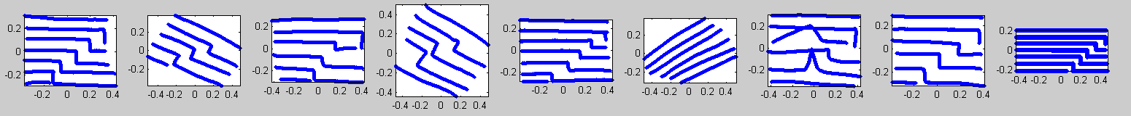
3
5
300_sample | 1.3506 | 1.4340 | 1.4044 | 1.8597
Not_sample | 1.5413 | 1.1763 | 1.3971 | 1.8036
4
7
5
2
1
2
300_sample | 1.1459 | 1.3270 | 1.6199 | 1.8839
Not_sample | 1.2141 | 0.8677 | 1.7033 | 1.8590
6
8
3
1

Slide 18
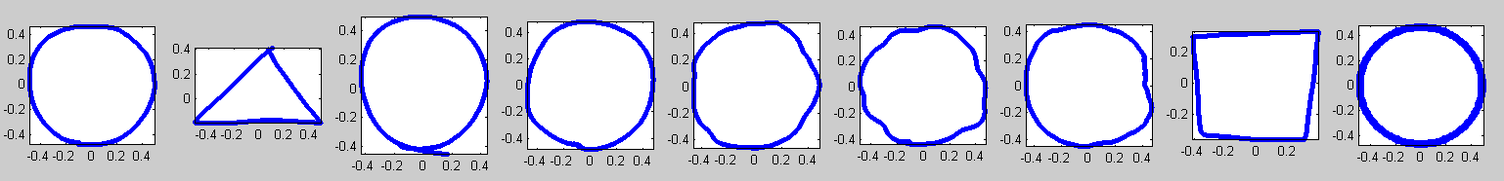
2
1
300_sample | 0.6693 | 4.5446 | 1.5685 | 0.4953
Not_sample | 0.3999 | 4.4653 | 2.0527 | 0.7140
8
6
1
4
4
5
300_sample | 0.8372 | 1.1383 | 0.8203 | 2.1185
Not_sample | 0.7181 | 0.6469 | 0.6484 | 2.2299
3
7
5
2

Slide 19
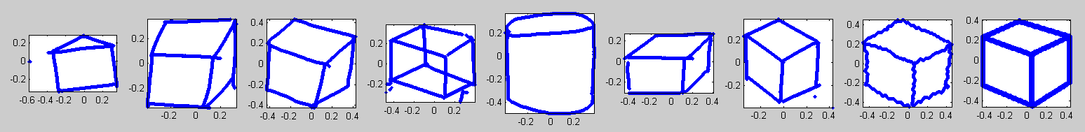
300_sample | 2.3641 | 1.6699 | 1.3124 | 1.9051
Not_sample | 2.5218 | 1.6555 | 1.2712 | 1.9873
8
4
3
6
1.88321 | 1.8831 | 2.0566 | 1.0943 | 0.9580
Not_sample | 1.8926 | 2.1444 | 1.0058 | 0.9535
5
7
2
1

Slide 20
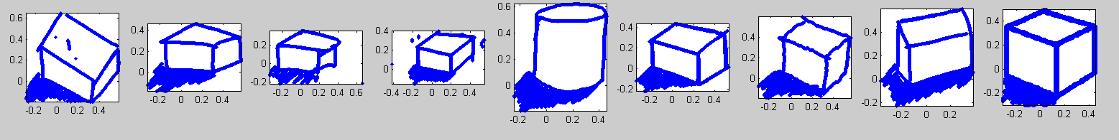
3
2
300_sample | 2.1337 | 2.0264 | 1.3244 | 3.0563
Not_sample | 2.4218 | 2.4008 | 1.5487 | 3.2850
1
8
6
5
6
5
8
300_sample | 2.4914 | 2.1815 | 2.1944 | 2.8215
Not_sample | 2.2589 | 2.3839 | 2.1328 | 3.0327
4
3
2
7

Slide 21
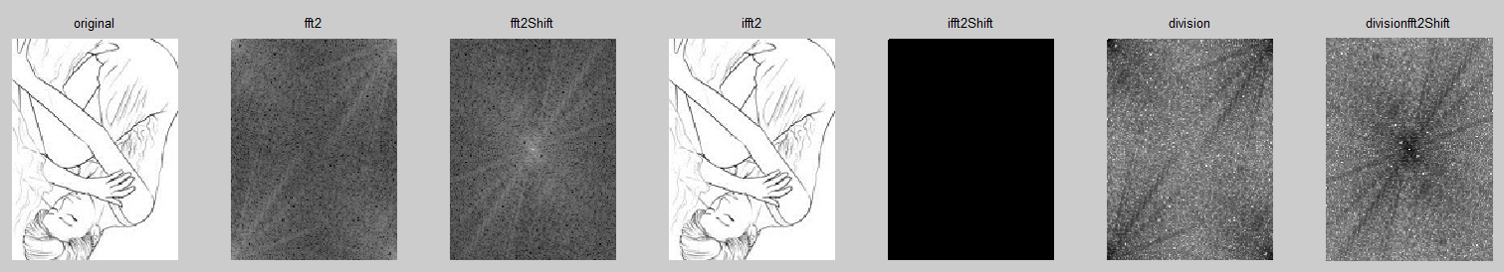
fft2_fft2shift_ifft2
原圖
fft2
fft2shift
Ifft2(fft2)
Ifft2(fft2shift)
Fft2/(1,1)
Fft2shift(1,1)

Slide 22
1210進度報告
王泰傑

Slide 23
流程圖
讀取資料夾
二質化圖片
算出每張圖距
離最遠的兩點
找出重心並將中心點移置(0,0)
讀取所有
tif圖檔
位置正
規化
大小正規化
算距離
二維傅立葉
將所有圖移至第一象限
所有座標除去自己兩點的最遠距離
方法：(1)在N張圖片中找出最長距離
(2)所有圖片的座標乘上最長距離
(3)並將圖片位移至第一象限

Slide 24
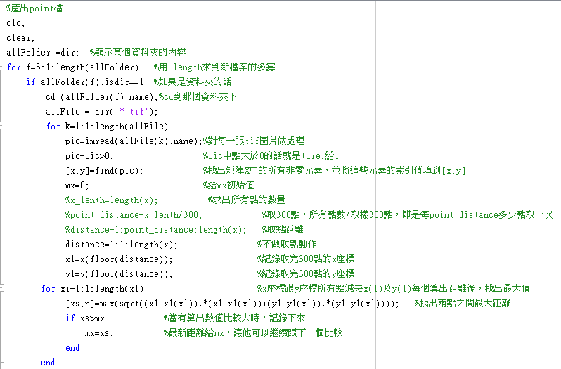
程式碼註解

Slide 25
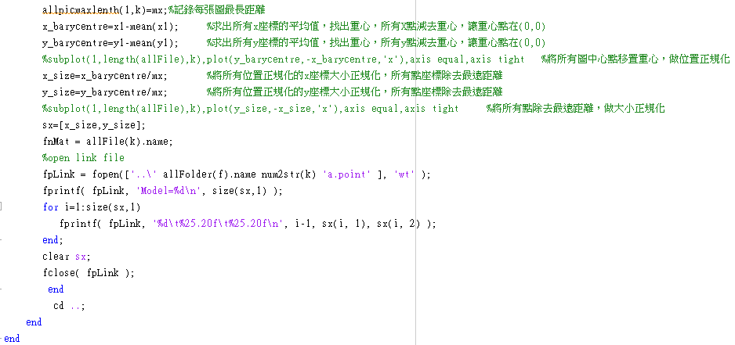
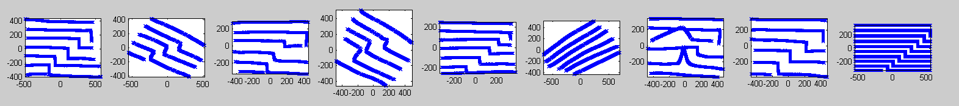
程式碼註解

Slide 26
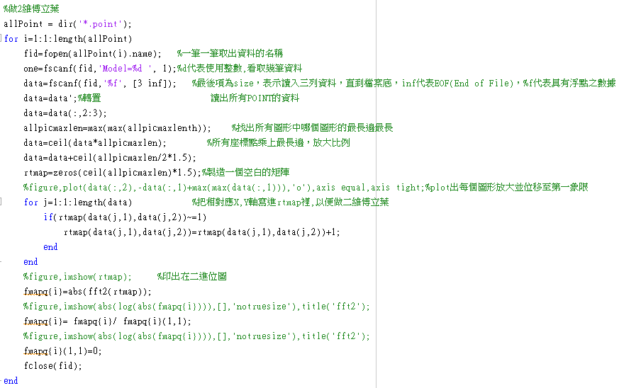
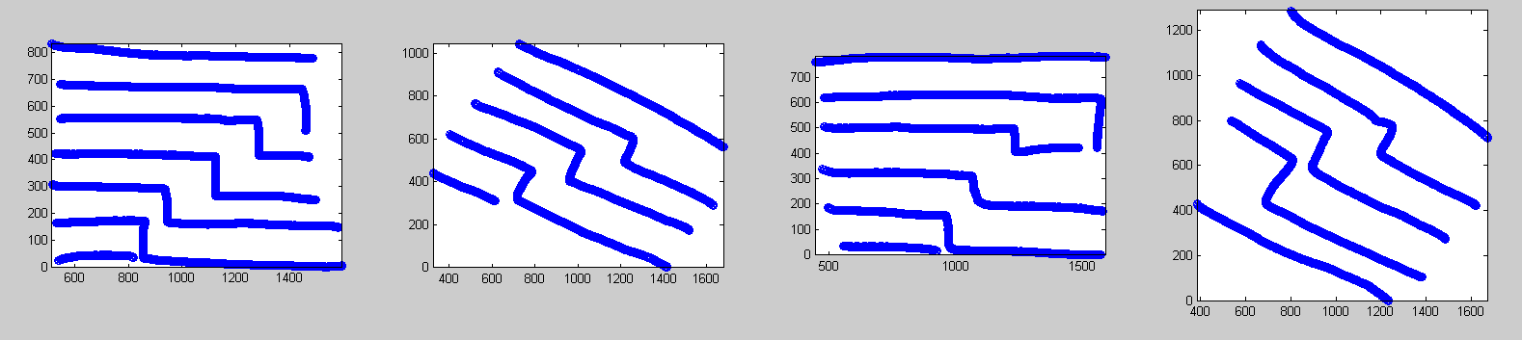
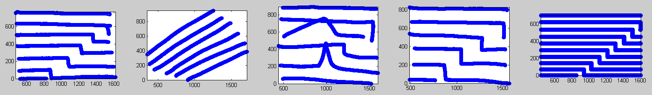
程式碼註解

Slide 27
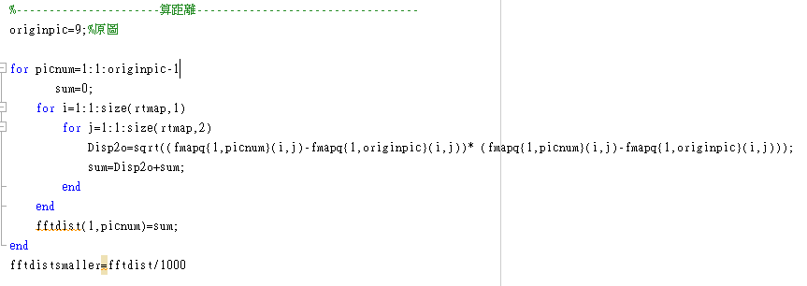
程式碼註解

Slide 28









下載的原始圖 (以下照片大小皆1920*1080)

Slide 29
原始圖片轉TIFF (以下照片大小皆1920*1080)

Slide 30









將圖放在第一象限並show出

Slide 31









各個圖片的頻譜

Slide 32




Slide 33




Slide 34




Slide 35
1
8
5
7
4
2
6
3

Slide 36
9張圖(8張使用者繪圖，一張原圖)
圖片檔案皆為1920*1080
無取樣點(整張圖下去做二維傅立葉)
花費時間為
平均比對一張需耗費13秒
Elapsed time is 107.723657 seconds.

Slide 37
0127進度報告
王泰傑

Slide 38

3
2.9533 2.9840 2.8418 2.9986
2
2.9569 2.9008 2.9923

Slide 39

4
1.3578 1.2805 1.4639 1.3606
1.3460 1.3735 1.3381 1.3233

Slide 40

3.1219 2.9556 3.9316 3.0558
3
2.8653 2.8836 3.0031 2.8573

Slide 41

2.6464 2.9164 3.0255 2.2044
3
2.9146 2.7656 2.6497 2.9200

Slide 43

2.9533 2.9840 2.8418 2.9986
2.9569 2.9008 2.9923

Slide 44


1.3578 1.2805 1.4639 1.3606
1.3460 1.3735 1.3381 1.3233

Slide 45

3.1219 2.9556 3.9316 3.0558
2.8653 2.8836 3.0031 2.8573

Slide 46

2.6464 2.9164 3.0255 2.2044
2.9146 2.7656 2.6497 2.9200

Slide 47




Slide 48

利用平均當最大長度
2.8091
2.8091 3.0666 3.2166 2.3390
3.0036 2.9314 2.7902 3.0666

Slide 49



實驗流程
1.課程須利用coursegetpath.m去下載軌跡檔
2.將軌跡檔拉入coursepathreader資料夾去，並利用pathreader去重繪筆跡
3.執行sampleallfile.m去跑出point檔(本實驗不跑左右翻轉point)
4.跑出point檔後，將所有point檔丟入MYFFT2去執行myfft2.m(本實驗拿去cost計算)
5.原始檔需跑lessontwopic.m去二質化影像

Slide 50
實驗流程
1.課程須利用coursegetpath.m去下載軌跡檔
2.將軌跡檔拉入coursepathreader資料夾去，並利用pathreader去重繪筆跡
3.執行sampleallfile.m去跑出point檔(本實驗不跑左右翻轉point)
4.跑出point檔後，將所有point檔丟入MYFFT2去執行myfft2.m(本實驗拿去cost計算)
5.原始檔需跑lessontwopic.m去二質化影像

Slide 51

實驗流程
1.課程須利用coursegetpath.m去下載軌跡檔
2.將軌跡檔拉入coursepathreader資料夾去，並利用pathreader去重繪筆跡
執行explanation_all_code跑出所有.point檔並且跑fft2

Slide 52


Slide 53


Slide 54


Slide 55


Slide 56
0203進度報告
王泰傑

Slide 57


Show 圖片-找問題

Slide 58

Show 頻譜(fftshift)-找問題

Slide 59


Show 圖片-找問題

Slide 60

Show 頻譜(fftshift)-找問題

Slide 61


Show 圖片-找問題

Slide 62

Show 頻譜(fftshift)-找問題

Slide 63


Show 圖片-找問題

Slide 64

Show 頻譜(fftshift)-找問題

Slide 65


Show 圖片-找問題

Slide 66

Show 頻譜(fftshift)-找問題

Slide 67



.bmp(單色點陣圖)

Slide 68

.bmp(單色點陣圖)

Slide 69



Slide 70


Slide 71


手繪
1
4
18.1687
34.3418
24.0246
3
34.3201
23.3820
24.5678
2
24.7286
20.8903

Slide 72

手繪

Slide 73


2
1.0295
1.2668
1.0643
1
4
5
1.0291
1.0384
1.0394
3
1.0360
1.2932

Slide 74


Slide 75


3
1
1.2518
1.1594
1.1475
2
1.3248
1.1505
1.3141
4
1.2265
1.1660

Slide 76


Slide 77


3
2.2602
2.4806
2.4064
1
4
1.8683
2.2876
2.3496
2
2.2012
2.3710

Slide 78


Slide 79


5
4
2.0228
1.7578
3.1406
2
3
1.6979
1.5570
1.5639
1
1.8113
1.5253

Slide 80


Slide 81
0209進度報告
王泰傑

Slide 82
目標
找出最小距離
找出最大距離
所有點乘上最小距離再乘0.9
所有點再加上(最小距離/2)(目的是讓所有座標點是正的)
用最大距離製造一個空白矩陣,讓所有點可放入
原圖須在1920*1080上,且圖片不可低於800*800
確保所有線段無斷點

Slide 83

5
1
1.2563 1.5118 1.2261
2
3
1.2278 1.2587 1.2527
4
1.2554 1.5274

Slide 84


Slide 85

2
4
1.1092 1.8304 1.2279
1
1.8325 1.0509 1.4822
3
1.4360 1.1604

Slide 86


Slide 87

2
4
1.4964 1.2697 1.3029
1
6
1.2679 1.3460 1.4268
3
5
1.2990 1.3259

Slide 88


Slide 89

5
2.0638 1.9899 1.8586
1
3
4
1.4905 1.8217 1.8404
2
1.7365 1.9343

Slide 90


Slide 91

4
1.0500 0.9761 1.8114
2
3
1.0355 0.8716 0.9474
1
0.9848 0.8516

Slide 92


Slide 93
0209放入Bounding_box
王泰傑

Slide 94

Bounding_box=500;
3
0.2845 0.2813 0.2583
1
4
5
0.1938 0.2676 0.2684
2
0.2420 0.2922

Slide 95
與Bounding_box比較
5
2.0638 1.9899 1.8586
1
3
4
1.4905 1.8217 1.8404
2
1.7365 1.9343

Slide 96

Bounding_box=500;

Slide 97

Bounding_box=300;
3
0.1293 0.1288 0.1145
1
4
5
0.0881 0.1214 0.1229
2
0.1082 0.1307

Slide 98

Bounding_box=300;

Slide 99

Bounding_box=150;
3
0.0438 0.0446 0.0382
4
1
0.0293 0.0412 0.0428
2
5
0.0374 0.0420

Slide 100

Bounding_box=150;

Slide 101
0211放入Bounding_box
王泰傑

Slide 102
原始
2
4
1.1092 1.8304 1.2279
1
1.8325 1.0509 1.4822
3
1.4360 1.1604

Slide 103

Bounding_box=500;
1
4
0.0738 0.1247 0.0898
2
5
0.1246 0.0773 0.1020
3
0.1022 0.0789

Slide 104

Bounding_box=500;

Slide 105


未處理二值化圖片

Slide 106

處理進Bounding_box後的圖片

Slide 107

Bounding_box=300;
1
4
0.0738 0.1247 0.0898
2
5
0.1246 0.0773 0.1020
3
0.1022 0.0789

Slide 108

Bounding_box=300;

Slide 109

Bounding_box=150;
1
4
0.0246 0.0419 0.0299
2
0.0423 0.0249 0.0363
5
3
0.0341 0.0253

Slide 110

Bounding_box=150;

Slide 111

Bounding_box=50;
2
3
0.0049 0.0075 0.0053
1
0.0077 0.0046 0.0068
4
2
0.0060 0.0049

Slide 112

Bounding_box=50;

Slide 113
原始
2
4
1.4964 1.2697 1.3029
1
6
1.2679 1.3460 1.4268
3
5
1.2990 1.3259

Slide 114

Bounding_box=500;
2
3
0.2249 0.2038 0.2054
1
5
0.1977 0.2144 0.2198
4
6
0.2117 0.2149

Slide 115

Bounding_box=500;

Slide 116

Fb_resize後直接設定閥值

Slide 117


相機翻拍

Slide 118


scan

Slide 119
0212畢卡索圖
王泰傑

Slide 120

four_threshold

Slide 121
看原圖~處理圖
C:\Users\gn00254192\Documents\GitHub\recognize_matlab_alltestdata\畢卡索\小畫家處理過後的\將處理完的圖另存

Slide 122

跑正規化~所有點
2
1
5
0.4192 0.3867 0.5617
3
6
4
0.4293 0.5661 0.5475

Slide 123

跑正規化~所有點

Slide 124







Slide 125

Pic_1

Slide 126

Pic_2

Slide 127

Pic_3

Slide 128

Pic_4

Slide 129

Pic_5

Slide 130

Pic_6

Slide 131

Pic_7

Slide 132
跑正規化~所有點
2
1
5
0.4192 0.3867 0.5617
3
6
4
0.4293 0.5661 0.5475

Slide 133

Bounding_box=500;
2
1
6
0.0497 0.0473 0.0677
4
5
3
0.0524 0.0630 0.0656

Slide 134

Bounding_box=500;

Slide 135
跑正規化~所有點
2
1
5
0.4192 0.3867 0.5617
3
6
4
0.4293 0.5661 0.5475

Slide 136

Bounding_box=300;
2
1
6
0.0271 0.0269 0.0343
3
4
5
0.0284 0.0319 0.0338

Slide 137

Bounding_box=300;

Slide 138
跑正規化~所有點
2
1
5
0.4192 0.3867 0.5617
3
6
4
0.4293 0.5661 0.5475

Slide 139

Bounding_box=150;
1
2
6
0.0110 0.0113 0.0130
3
4
6
0.0116 0.0123 0.0130

Slide 140

Bounding_box=150;

Slide 141
跑正規化~所有點
2
1
5
0.4192 0.3867 0.5617
3
6
4
0.4293 0.5661 0.5475

Slide 142

Bounding_box=50;
1
0.0023 0.0024 0.0024
6
0.0024 0.0024 0.0026

Slide 143

Bounding_box=50;

Slide 144
0305數據視覺化
王泰傑

Slide 145
2
3
1

Slide 146

One_pic v.s. Third_pic

Slide 147
1
3
2

Slide 148

One_pic v.s. Third_pic

Slide 149
2
3
1

Slide 150

One_pic v.s. Third_pic

Slide 151
3
1
2

Slide 152

One_pic v.s. Third_pic

Slide 153
2
1
3

Slide 154

One_pic v.s. Third_pic

Slide 155
1
3
2

Slide 156

One_pic v.s. Third_pic

Slide 157
One_pic
 | 100 | 200 | 300 | 400 | 500 | 600 | 700 | 800 | 900 | 1000
線條 | 1 | 2 | 2 | 2 | 2 | 2 | 1 | 3 | 4 | 3
人臉 | 3 | 2 | 2 | 2 | 2 | 2 | 1 | 1 | 2 | 3
圓形 | 3 | 3 | 3 | 3 | 1 | 3 | 1 | 3 | 1 | 1
長方體 | 3 | 2 | 2 | 2 | 2 | 2 | 2 | 2 | 2 | 2
陰影 | 1 | 3 | 3 | 3 | 3 | 3 | 3 | 3 | 3 | 3
畢卡索 | 1 | 1 | 2 | 2 | 2 | 2 | 2 | 2 | 2 | 2
平均 | 2 | 2.16 | 2.33 | 2.33 | 2 | 2.33 | 1.66 | 2.33 | 2.33 | 2.33

Slide 158
Third_pic
 | 100 | 200 | 300 | 400 | 500 | 600 | 700 | 800 | 900 | 1000
線條 | 1 | 1 | 1 | 1 | 1 | 1 | 1 | 1 | 1 | 1
人臉 | 1 | 1 | 1 | 1 | 1 | 1 | 1 | 1 | 1 | 2
圓形 | 1 | 1 | 1 | 1 | 1 | 1 | 1 | 1 | 1 | 1
長方體 | 1 | 1 | 1 | 1 | 1 | 1 | 1 | 1 | 1 | 1
陰影 | 1 | 3 | 3 | 3 | 3 | 3 | 3 | 3 | 3 | 3
畢卡索 | 1 | 1 | 2 | 2 | 2 | 2 | 2 | 2 | 2 | 2
平均 | 1 | 1.33 | 1.5 | 1.5 | 1.5 | 1.5 | 1.5 | 1.5 | 1.5 | 1.66

Slide 159
1
3
2

Slide 160


Slide 161
2
3
1

Slide 162


Slide 163
2
3
1

Slide 164


Slide 165
3
1
2

Slide 166


Slide 167
2
1
3

Slide 168


Slide 169
1
3
2

Slide 170


Slide 171
One_pic
 | 4*6 | 8*12 | 16*24 | 32*48 | 64*96 | 128*192 | 256*384 | 700*700
線條 | 1 | 1 | 2 | 3 | 3 | 3 | 3 | 1
人臉 | 1 | 1 | 1 | 1 | 2 | 1 | 1 | 1
圓形 | 1 | 4 | 3 | 2 | 2 | 1 | 1 | 1
長方體 | 3 | 2 | 2 | 2 | 2 | 2 | 2 | 2
陰影 | 6 | 4 | 4 | 4 | 3 | 3 | 3 | 3
畢卡索 | 1 | 1 | 2 | 1 | 1 | 2 | 2 | 2
平均 | 2.16 | 2.16 | 2.33 | 2.16 | 2.16 | 2 | 2 | 1.66

Slide 172
Third_pic
 | 4*6 | 8*12 | 16*24 | 32*48 | 64*96 | 128*192 | 256*384 | 700*700
線條 | 1 | 1 | 1 | 1 | 1 | 1 | 1 | 1
人臉 | 1 | 1 | 1 | 1 | 1 | 1 | 1 | 1
圓形 | 1 | 1 | 1 | 1 | 1 | 1 | 1 | 1
長方體 | 1 | 1 | 1 | 1 | 1 | 1 | 1 | 1
陰影 | 1 | 2 | 2 | 4 | 3 | 3 | 3 | 3
畢卡索 | 1 | 1 | 1 | 1 | 1 | 2 | 2 | 2
平均 | 1 | 1.16 | 1.16 | 1.5 | 1.33 | 1.5 | 1.5 | 1.5

Slide 173
0311_TPS_300point
王泰傑

Slide 174
先跑Point300_to_point_to_TPS.m產生300點
Then執行process.m可以產生.match檔
用findrate.m可以產生辨識率

Slide 175



Slide 176


Slide 177


Slide 178


Slide 179


Slide 180


Slide 181


Slide 182
0317_TPS_300point
王泰傑

Slide 183
TPS_300point
8
3
5
62.5921 28.7605 35.5369
7
4
6
47.5761 30.9296 39.7458
1
2
18.4625 22.5005

Slide 184
Boundingbox_700
 | 1 | 2 | 3 | 4 | 5 | 6 | 7 | 8 | 9
TPS | 8 | 3 | 5 | 7 | 4 | 6 | 1 | 2 | X
Box_700 | 8 | 1 | 2 | 6 | 5 | 7 | 3 | 4 | X
8
1
2
0.3825 0.3428 0.3460
6
5
7
0.3683 0.3606 0.3747
3
4
0.3536 0.3604

Slide 185
TPS_300point
7
6
2
30.5521 27.6135 21.4402
8
1
4
35.6356 16.5438 23.3032
5
3
24.3520 23.2905

Slide 186
Boundingbox_700
 | 1 | 2 | 3 | 4 | 5 | 6 | 7 | 8 | 9
TPS | 7 | 6 | 2 | 8 | 1 | 4 | 5 | 3 | X
Box_700 | 2 | 8 | 4 | 7 | 1 | 6 | 5 | 3 | X
2
8
4
0.2815 0.4816 0.3348
7
1
6
0.4728 0.2695 0.3824
5
3
0.3753 0.3013

Slide 187
TPS_300point
3
8
6
13.5308 76.2553 20.6424
1
2
5
11.4589 12.3953 46.3343
4
7
15.1920 30.6163

Slide 188
Boundingbox_700
 | 1 | 2 | 3 | 4 | 5 | 6 | 7 | 8 | 9
TPS | 3 | 8 | 6 | 1 | 2 | 5 | 4 | 7 | X
Box_700 | 2 | 7 | 3 | 1 | 6 | 5 | 4 | 8 | X
2
7
3
0.4759 0.588 0.4863
1
6
5
0.4748 0.4972 0.4955
4
8
0.4913 0.6506

Slide 189
TPS_300point
8
4
2
40.9081 30.4977 15.2468
7
5
6
34.4669 31.0275 31.1373
3
1
22.4626 12.5316

Slide 190
Boundingbox_700
 | 1 | 2 | 3 | 4 | 5 | 6 | 7 | 8 | 9
TPS | 8 | 4 | 2 | 7 | 5 | 6 | 3 | 1 | X
Box_700 | 7 | 6 | 4 | 1 | 3 | 5 | 2 | 8 | X
7
6
4
0.4717 0.4702 0.4474
1
3
5
0.3462 0.4367 0.4614
2
8
0.4170 0.4858

Slide 191
TPS_300point
6
1
8
3
66.6932 26.9810 88.8313
4
7
47.2923 50.0695 84.0968
2
5
39.3488 59.9142

Slide 192
Boundingbox_700
 | 1 | 2 | 3 | 4 | 5 | 6 | 7 | 8 | 9
TPS | 6 | 1 | 8 | 3 | 4 | 7 | 2 | 5 | X
Box_700 | 7 | 4 | 8 | 6 | 2 | 3 | 5 | 1 | X
4
8
7
6
0.1842 0.1581 0.3021
2
3
0.1773 0.1466 0.1525
5
1
0.1679 0.1452

Slide 193
TPS_300point
1
3
6
16.4032 26.3932 40.5848
4
5
2
24.9939 29.4862 29.7974

Slide 194
Boundingbox_700
 | 1 | 2 | 3 | 4 | 5 | 6
TPS | 1 | 3 | 6 | 2 | 4 | 5
Box_700 | 2 | 1 | 6 | 3 | 5 | 4
2
1
6
0.0773 0.0674 0.1340
3
5
4
0.1050 0.1260 0.1137

Slide 195
0318_TPS_300point
(1)修改正規化，改成用bounding box 並取300點
(2)將bounding box width not lock
王泰傑

Slide 196

問題
圖片位置不同，導致cost增加

Slide 197
之前作法
取出所有照片(tif)
二質化
取x、y最大跟最小座標
所有座標點減去最小(x,y)，將整張圖靠左
將所有點乘上要放大倍數
寫入一個空白矩陣
做2D_fft
算距離

Slide 198
之前作法
取出所有照片(tif)
二質化
取x、y最大跟最小座標
所有座標點減去最小(x,y)，將整張圖靠左
將所有點乘上要放大倍數
寫入一個空白矩陣
做2D_fft
算距離

Slide 199
修正作法
取出所有照片(tif)
二質化
取x、y最大跟最小座標
所有座標點減去最小(x,y)，將整張圖靠左
將所有點乘上要放大倍數
取樣
所有座標寫成.point檔

Slide 200


face9a_face1a
一般正規化
Bounding_box

Slide 201


face9a_face2a
一般正規化
Bounding_box

Slide 202

face9a_face3a
一般正規化
Bounding_box

Slide 203


face9a_face4a
一般正規化
Bounding_box

Slide 204


face9a_face5a
一般正規化
Bounding_box

Slide 205


face9a_face6a
一般正規化
Bounding_box

Slide 206


face9a_face7a
一般正規化
Bounding_box

Slide 207


face9a_face8a
一般正規化
Bounding_box

Slide 208
TPS_300point
8
3
5
62.5921 28.7605 35.5369
7
4
6
47.5761 30.9296 39.7458
1
2
18.4625 22.5005

Slide 209
TPS_Bounding_box_300point
8
7
6
3.5097 2.7623 2.6990
5
3
2
2.6215 1.8268 1.7358
1
4
1.3952 2.1589

Slide 210
試著修改bounding_box
概念：想改進圖形因bounding_box，導致圖
形變形
之前作法：找出最大的長、寬，分別算出常跟寬的放大倍率
(長放大倍率：Boundingbox/長)
(寬放大倍率：Boundingbox/寬)

Slide 211
試著修改bounding_box
概念：想改進圖形因bounding_box，導致圖
形變形
改變後作法：找出最大的長、寬，分別算出常跟寬的放大倍率
(長放大倍率：Boundingbox/長)
(寬放大倍率：Boundingbox/長)

Slide 212

face_bunding_notlockwidth9a_face_bunding_notlockwidth1a
正方形bounding_box not_lock_width_box

Slide 213

face_bunding_notlockwidth9a_face_bunding_notlockwidth2a
正方形bounding_box not_lock_width_box

Slide 214

face_bunding_notlockwidth9a_face_bunding_notlockwidth3a
正方形bounding_box not_lock_width_box

Slide 215

face_bunding_notlockwidth9a_face_bunding_notlockwidth4a
正方形bounding_box not_lock_width_box

Slide 216

face_bunding_notlockwidth9a_face_bunding_notlockwidth5a
正方形bounding_box not_lock_width_box

Slide 217

face_bunding_notlockwidth9a_face_bunding_notlockwidth6a
正方形bounding_box not_lock_width_box

Slide 218

face_bunding_notlockwidth9a_face_bunding_notlockwidth7a
正方形bounding_box not_lock_width_box

Slide 219

face_bunding_notlockwidth9a_face_bunding_notlockwidth8a
正方形bounding_box not_lock_width_box

Slide 220
TPS_Bounding_box_300point
8
7
6
3.5097 2.7623 2.6990
5
3
2
2.6215 1.8268 1.7358
1
4
1.3952 2.1589

Slide 221
TPS_Bounding_box_notlock_300point
2
8.4575 1.8061 2.8213
3
3.4826 1.8641 2.3327
4
1
1.8890 1.603

Slide 222
0329_修改取樣點
(1)修改取樣點，先將x軸排序，在取樣
王泰傑

Slide 223
增加點數來改進取樣點之間距離
方法
1.讀取point檔
2.一點一點讀出，並show出來觀察
3.想法子補點數

Slide 224



































































































讀取point檔，觀察如何畫點

Slide 225
1 0.174 -0.4908
2 0.147 -0.490
3 0.132 -0.489
4 0.117 -0.488
5 0.171 -0.488
6 0.095 -0.486
7 0.082 -0.486
1
2
4
7
3
5
6

Slide 226
1 0.174 -0.4908
2 0.147 -0.490
3 0.132 -0.489
4 0.117 -0.488
5 0.171 -0.488
6 0.095 -0.486
7 0.082 -0.486
8 0.169 -0.485
1
2
4
7
8
3
5
6

Slide 227
1 0.174 -0.4908
2 0.147 -0.490
3 0.132 -0.489
4 0.117 -0.488
5 0.171 -0.488
6 0.095 -0.486
7 0.082 -0.486
8 0.169 -0.485
1
7
3
5

Slide 228


改善前後比較

Slide 229


改善前後比較

Slide 230


改善前後比較

Slide 231


改善前後比較

Slide 232


改善前後比較

Slide 233


改善前後比較

Slide 234


改善前後比較

Slide 235
 | P1v.s.P9 | P2v.s.P9 | P3v.s.P9 | P4v.s.P9 | P5v.s.P9 | P6v.s.P9 | P7v.s.P9 | P8v.s.P9
TPS_bounding_box | 14.0015 | 20.3694 | 13.36 | 18.8106 | 12.1909 | 22.4306 | 12.5064 | 19.0915
TPS_鎖定高度_寬度不鎖定 | 41.4904 | 47.4327 | 29.8242 | 64.4091 | 36.3875 | 48.9251 | 44.1856 | 46.8062
TPS_改變取樣方式_排序 | 7.6536 | 22.8538 | 15.4862 | 25.6465 | 7.4669 | 24.0559 | 10.4577 | 14.8028

Slide 236

P7v.s.P9(10.4577)

Slide 237

P5v.s.P9(7.4669)

Slide 238

P5v.s.P9(36.3875)

Slide 239
試著增加點數
方法：(1)將上面排序好的點座標拿來彼此
作運算(第一點-第二點、第二點-
第三點，以此類推)
(2)看直方圖，給閥值
(3)在閥值範圍內的作法有二：
(1)x值相同，將y之間補滿
(2)x值不同，記錄下來，往後以便
處理

Slide 240
困難處
不知筆畫順序，加點有困難，會加到不該加的(Jay_TPS\先sort再取樣(test區)\imreadpic)
當初重繪時，每張圖有將近七千點，為了解決取樣300點時出現點數間隔不平均去增加點數，可能導致增加許多不該加的點數

Slide 241


只做sort
不增加點數
做sort
並增加點數

Slide 242
TPS_survey
-g -- Do not use relaxation labeling based graph matching.
-a -- Do not use the affine transformation for the first iteration.
-r -- Rotation invariant matching.
Avoid using it unless necessary. Imposing rotation invariance
may deteriorate the performance.
-f -- Force to find as many matches as possible.
-t T_Init -- Parameter related to converting the shape context distance
to a probability measure.
Default: 0.1
-e E_Ave -- Average number of neighbors of a point.
Default: 5
-i I_Max -- Maximum number of iterations.
Default: 10

Slide 243
Demo_參數

Slide 244
TPS_survey
來源網站：
http://www.umiacs.umd.edu/~zhengyf/PointMatching.htm
套件下載網址：
http://www.umiacs.umd.edu/~zhengyf/PointMatchDemo/PointMatchDemo.zip
套件使用方法
PointMatchDemo2 filenam1 filename2
會產生filenam1_filenam2.match
Paper：

